Slide 1
计算几何
陈琰宏
zufe_graphics@163.com

Slide 2
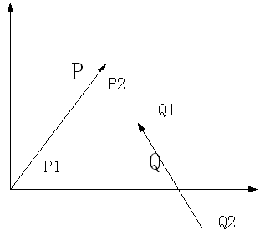

1.1矢量的概念
复习
如果一条线段的端点是有次序之分的，我们把这种线段称为有向线段(directed segment)。如果有向线段p1p2的起点p1 在坐标原点，我们可以把这个有向线段称为矢量(vector)p2。
**向量Q= =Q1(x,y)-Q2(x,y)

Slide 3
1.3 矢量叉积
矢量叉积是与直线和线段相关算法的核心部分
定义：设矢量P = ( x1, y1 )，Q = ( x2, y2 )，
则P × Q = x1*y2 - x2*y1
几何意义：矢量叉积为由(0,0)、p1、p2和p1+p2所组成的平行四边形的带符号的面积，其结果是一个标量。显然有性质 P × Q = - ( Q × P ) 和 P × ( - Q ) = - ( P × Q )。

Slide 4
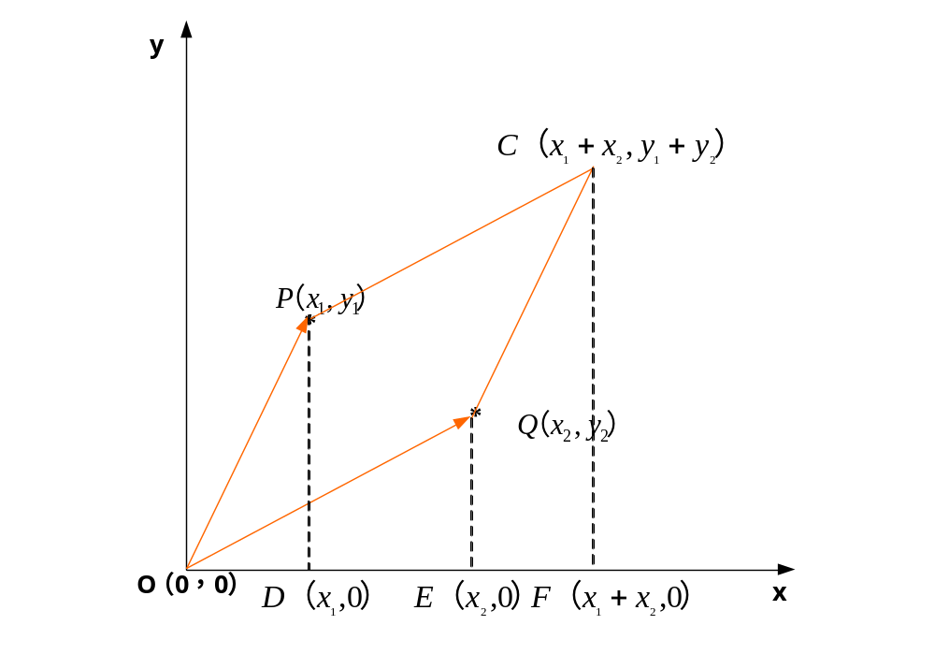
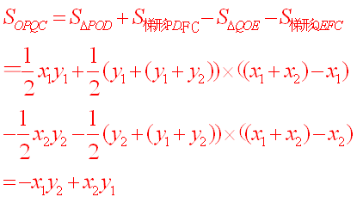
叉积的几何意义

Slide 5
double multiply(POINT sp,POINT ep,POINT op)
{
return((sp.x-op.x)*(ep.y-op.y)-(ep.x-op.x)*(sp.y-op.y));
}

Slide 6
struct POINT
{
double x;
double y;
POINT(double a=0, double b=0) { x=a; y=b;} //constructor
};

Slide 7
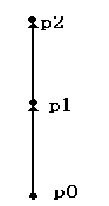
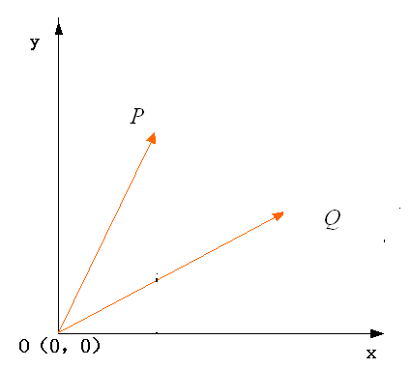
1.4 矢量叉积的作用
1.4.1 叉积的一个非常重要性质：可以通过它的符号判断两矢量相互之间的顺逆时针关系：
  若 P × Q > 0 , 则P在Q的顺时针方向。
  若 P × Q < 0 , 则P在Q的逆时针方向。
  若 P × Q = 0 , 则P与Q共线，但可能同向也可能反向

Slide 8
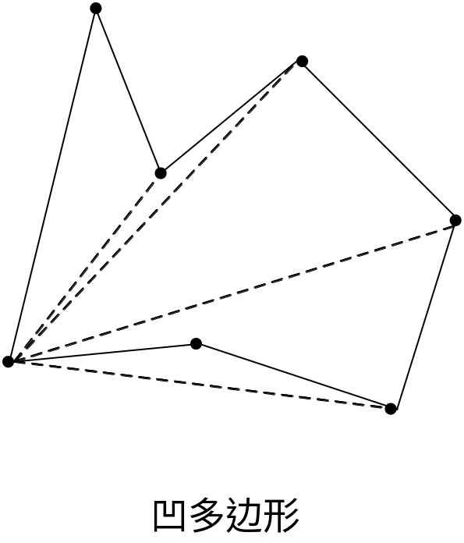
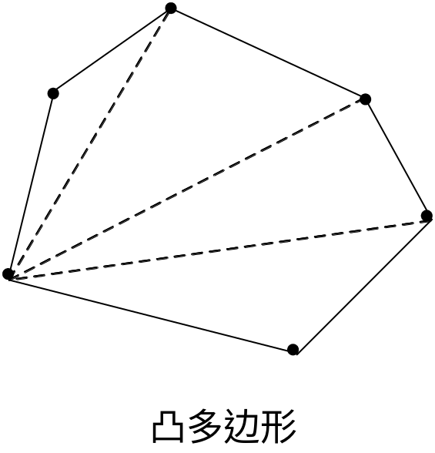
矢量叉积的作用
1.4.2 计算面积

Slide 9
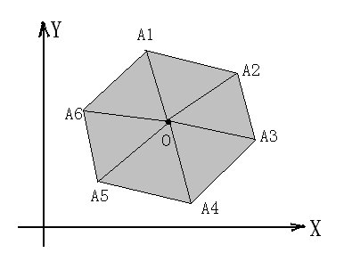
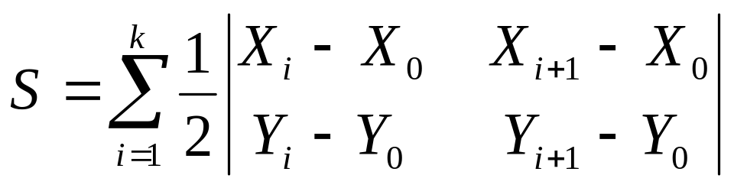
例1：求解任意多边形面积
假设笛卡儿坐标系中的一个任意多边形1A2A3……Ak，各点的坐标分别是A1(X1,Y1)，A2(X2,Y2)，A3(X3,Y3)，……，Ak(Xk,Yk)，设O(X0,Y0)任意一点， 求解该多边形面积。

Slide 10
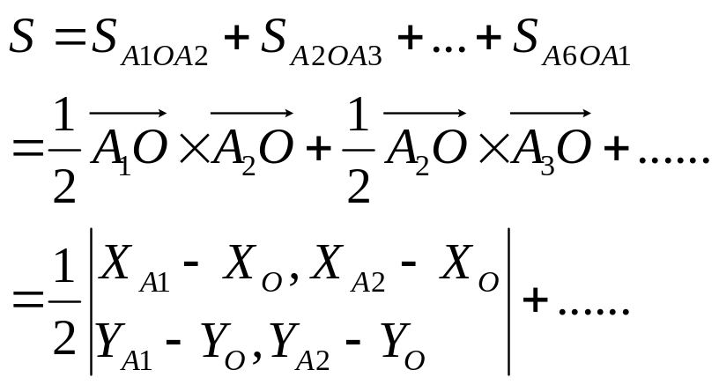
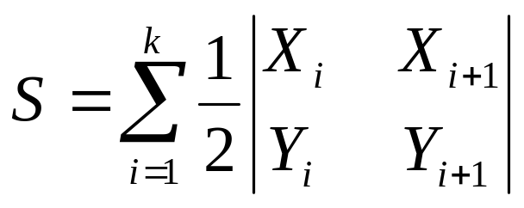
O取在多边形内（外）

Slide 11
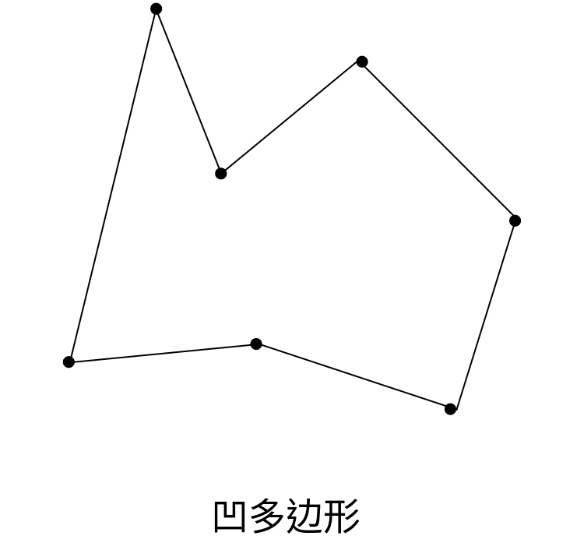
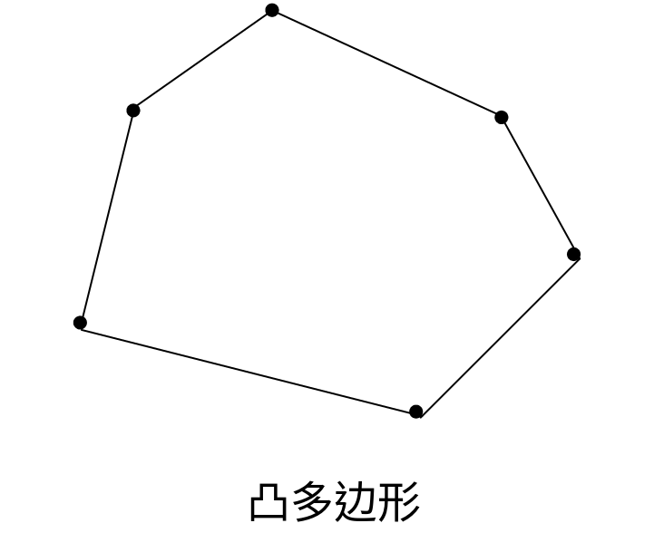
矢量叉积的作用
1.4.3 判断凹凸多边形
  把多边形的任何一条边向两方延长，如果多边形的其他各边都在延长所得直线的同一旁，这样的多边形叫做凸多边形

Slide 12
只需依次计算多边形相邻两边矢量的叉积
(1)全部为零，则多边形各边共线；
(2)部分为正，部分为负，则为凹多边形；
(3)全部大于零或等于零，则为凸多边形；
(4)全部小于零或等于零，则为凸多边形

Slide 13
1.4.4 折线段的拐向判断(由方向推导得)
折线段的拐向判断方法可以直接由矢量叉积的性质推出。对于有公共端点的线段p0p1和p1p2，通过计算(p2 - p0) × (p1 - p0)的符号便可以确定折线段的拐向：
若(p2 - p0) × (p1 - p0) > 0,则p0p1在p1点拐向右侧后得到p1p2。
若(p2 - p0) × (p1 - p0) < 0,则p0p1在p1点拐向左侧后得到p1p2。
若(p2 - p0) × (p1 - p0) = 0,则p0、p1、p2三点共线

Slide 14
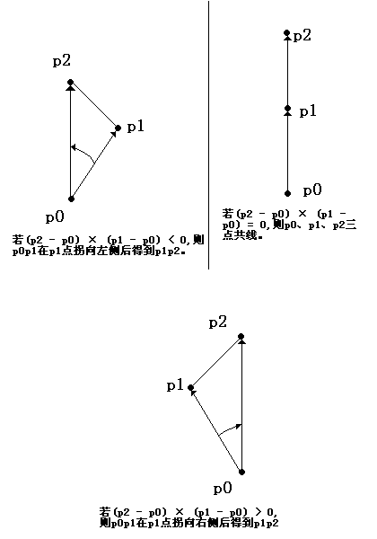

Slide 15
例2：判断点是否在线段上
利用叉积性质来判断点是否在线段上
设点为Q，线段为P1P2 ，判断点Q在该线段上的依据是：( Q - P1 ) × ( P2 - P1 ) = 0 且 Q 在以 P1，P2为对角顶点的矩形内。前者保证Q点在直线P1P2上，后者是保证Q点不在线段P1P2的延长线或反向延长线上

Slide 16
/*判断点p是否在线段l上，条件：(p在线段l所在的直线上)&& (点p在 以线段l为对角线的矩形内)
设点为Q，线段为P1P2 ，判断点Q在该线段上的依据是：
( Q - P1 ) × ( P2 – P1 ) = 0 且 Q 在以 P1，P2为对角顶点的矩形内。
前者保证Q点在直线P1P2上，后者是保证Q点不在线段P1P2的延长线或反向延长线上
* */
bool online(LINESEG l,POINT p)
{
return((multiply(l.e,p,l.s)==0)
&&( ( (p.x-l.s.x)*(p.x-l.e.x)<=0 )&&( (p.y-l.s.y)*(p.y-l.e.y)<=0 ) ) );
}

Slide 17
struct LINESEG //边
{
POINT s;
POINT e;
LINESEG(POINT a, POINT b) { s=a; e=b;}
LINESEG() { }
};
struct LINE // 直线的解析方程 a*x+b*y+c=0 为统一表示，约定 a >= 0
{
double a;
double b;
double c;
LINE(double d1=1, double d2=-1, double d3=0) {a=d1; b=d2; c=d3;}
};

Slide 18
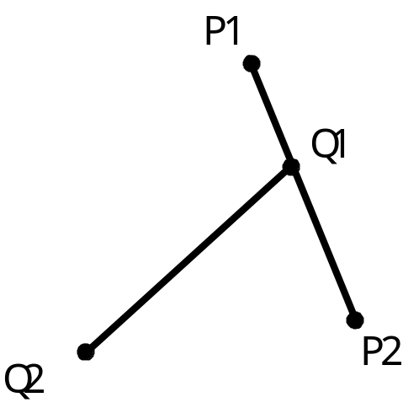
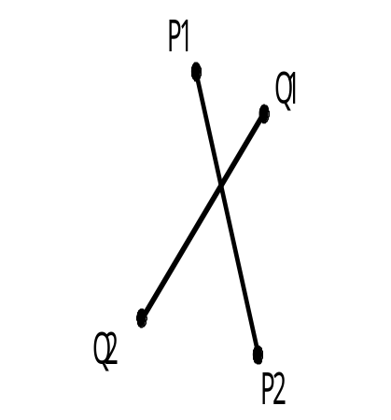
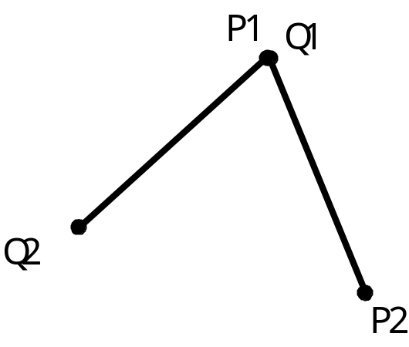
例3：判断两线段是否相交
利用叉积性质，判断两条线段是否相交
A） 内交
B） 端点相交
C） 端点相交

Slide 19
相交：
  两线段内交是指两线段相交且交点不在两线段的端点
  在端点相交
A） 内交
B） 端点相交
C） 端点相交

Slide 20
方法一：
  求交点
  判断交点是否在直线上（存在什么问题？）
方法二：
  测试法

Slide 21
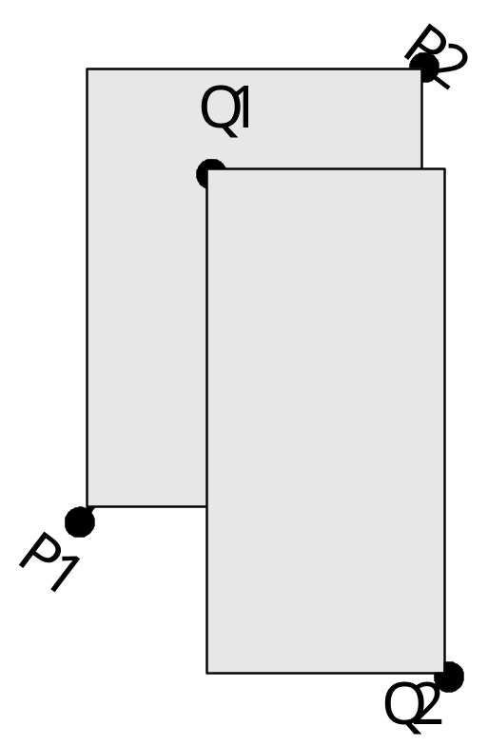
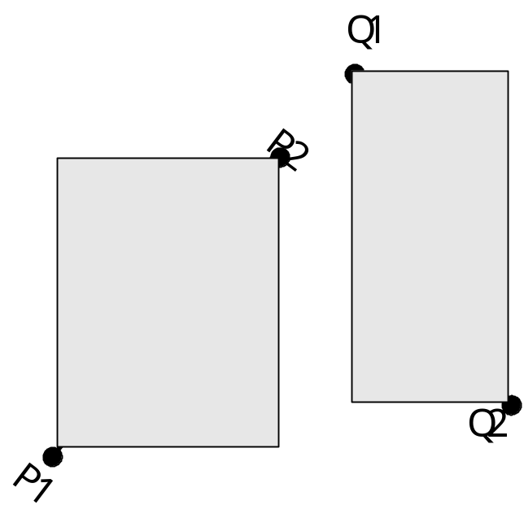
测试法：
  分两步：快速排除法 和 跨立试验

Slide 22
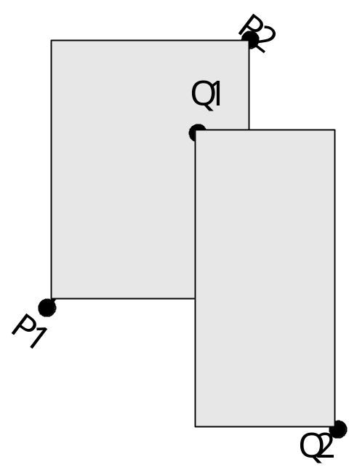

快速排除法
  设以线段 P1P2 为对角线的矩形为R， 设以线段 Q1Q2 为对角线的矩形为T，如果R和T不相交，显然两线段不会相交。

Slide 23
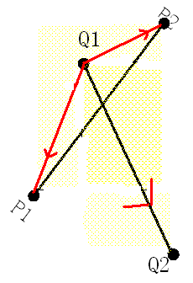
跨立试验
  如果两线段相交则两线段必然相互跨立对方。
    若P1P2跨立Q1Q2
    则矢量 ( P1 - Q1 ) 和( P2 - Q1 )位于矢量( Q2 - Q1 ) 的两侧，即( P1 - Q1 ) × ( Q2 - Q1 ) * ( P2 - Q1 ) × ( Q2 - Q1 ) < 0。上式可改写成( P1 - Q1 ) × ( Q2 - Q1 ) * ( Q2 - Q1 ) × ( P2 - Q1 ) > 0。

Slide 24
跨立试验
    当 ( P1 - Q1 ) × ( Q2 - Q1 ) = 0 时，说明 ( P1 - Q1 ) 和 ( Q2 - Q1 )共线，但是因为已经通过快速排斥试验，所以 P1 一定在线段 Q1Q2上；同理，( Q2 - Q1 ) ×(P2 - Q1 ) = 0 说明 P2 一定在线段 Q1Q2上。
    所以判断P1P2跨立Q1Q2的依据是：( P1 - Q1 ) × ( Q2 - Q1 ) * ( Q2 - Q1 ) × ( P2 - Q1 ) >= 0。
    同理判断Q1Q2跨立P1P2的依据是：( Q1 - P1 ) × ( P2 - P1 ) * ( P2 - P1 ) × ( Q2 - P1 ) >= 0。

Slide 25
// 如果线段u和v相交(包括相交在端点处)时，返回true
bool intersect(LINESEG u,LINESEG v)
{
return((一条线段的最大值要大于另一线段的最小值)
//排斥实验
(Max(u.s.x,u.e.x)>=Min(v.s.x,v.e.x))&& (Max(v.s.x,v.e.x)>=min(u.s.x,u.e.x))&&
(Max(u.s.y,u.e.y)>=min(v.s.y,v.e.y))&&
(Max(v.s.y,v.e.y)>=min(u.s.y,u.e.y))&&
//跨立实验 (multiply(v.s,u.e,u.s)*multiply(u.e,v.e,u.s)>=0)&&
(multiply(u.s,v.e,v.s)*multiply(v.e,u.e,v.s)>=0));
}

Slide 26
// (线段u和v相交)&&(交点不是双方的端点) 时返回true
bool intersect_A(LINESEG u,LINESEG v)
{
return((intersect(u,v))&&
(!online(u,v.s))&&
(!online(u,v.e))&&
(!online(v,u.e))&&
(!online(v,u.s)));
}

Slide 27
// 线段v所在直线与线段u相交时返回true；方法：判断线段u是否跨立直线v
bool intersect_l(LINESEG u,LINESEG v)
{
return multiply(u.s,v.e,v.s)*multiply(v.e,u.e,v.s)>=0;
}

Slide 28
例4：判断点是否在多边形中
http://acm.zju.edu.cn/show_problem.php?pid=1081
判断点P是否在多边形中是计算几何中一个非常基本但是十分重要的算法。
以点P为端点，向左方作射线L，由于多边形是有界的，所以射线L的左端一定在多边形外，考虑沿着L从无穷远处开始自左向右移动，遇到和多边形的第一个交点的时候，进入到了多边形的内部，遇到第二个交点的时候，离开了多边形，……所以很容易看出当L和多边形的交点数目C是奇数的时候，P在多边形内，是偶数的话P在多边形外。

Slide 29
但是有些特殊情况要加以考虑。如图下图(a)(b)(c)(d)所示。在图(a)中，L和多边形的顶点相交，这时候交点只能计算一个；在图(b)中，L和多边形顶点的交点不应被计算；在图(c)和(d) 中，L和多边形的一条边重合，这条边应该被忽略不计。如果L和多边形的一条边重合，这条边应该被忽略不计。
做射线L的方法是：设P'的纵坐标和P相同，横坐标为正无穷大（很大的一个正数），则P和P'就确定了射线L。

Slide 30
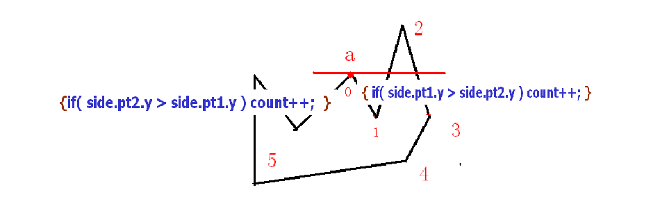
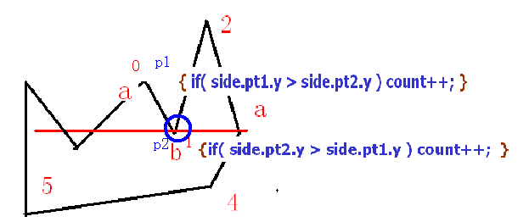
if( IsOnline(side.pt1, line) )
{ if( side.pt1.y > side.pt2.y ) count++; }
else if( IsOnline(side.pt2, line) ) //对一条线段的两个端点都进行判断
{if( side.pt2.y > side.pt1.y ) count++; }
//对于01：1点相交；1为P2；P2.y<p
else if( Intersect(line, side) )
{ count++; }
} //保证极值点相交点数即为偶数
return ( count % 2 == 1 );
对于b，在线段01中，它被记为p2点，p2.y<p1.y，count不变；对于b点，在线段12中它被记为p1点，p1.y<p2.y， count不变；b极小值交点数为0
对于a，在线段50中，它被记为p2点，p2.y>p1.y，count加1；对于a点，在线段01中它被记为p1点，p1.y>p2.y， count加1；a为极大值交点数为2

Slide 31
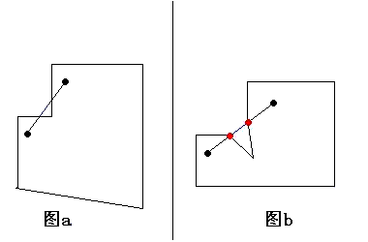
例5：判断线段是否在多边形内
线段在多边形内的一个必要条件是线段的两个端点都在多边形内，但由于多边形可能为凹，所以这不能成为判断的充分条件。
如果线段和多边形的某条边内交（两线段内交是指两线段相交且交点不在两线段的端点），因为多边形的边的左右两侧分属多边形内外不同部分，所以线段一定会有一部分在多边形外(见图a)。于是我们得到线段在多边形内的第二个必要条件：线段和多边形的所有边都不内交。

Slide 32
线段和多边形交于线段的两端点并不会影响线段是否在多边形内；但是如果多边形的某个顶点和线段相交，还必须判断两相邻交点之间的线段是否包含于多边形内部（反例见图b)。

Slide 33
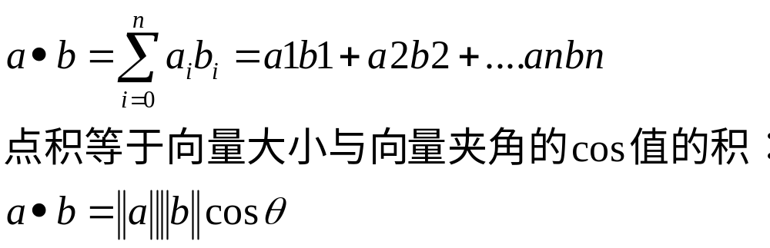
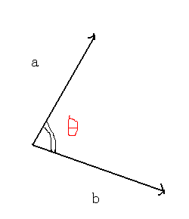
2.1 向量的点积

Slide 34
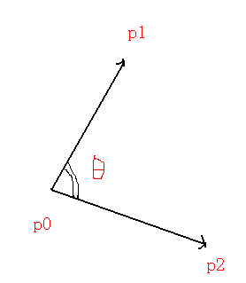
double dotmultiply(POINT p1,POINT p2,POINT p0)
{ return ((p1.x-p0.x)*(p2.x-p0.x)+(p1.y-p0.y)*(p2.y-p0.y));
}
r=dotmultiply(p1,p2,op)
得到矢量(p1-op)和(p2-op)的点积

Slide 35
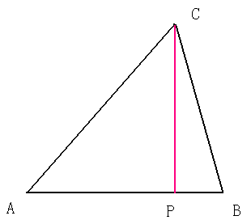
定义r=AP/AB
AC dot AB
r = --------- ---
||AB||^2
|AC||AB|COS(角cab)
= --------- ------
||AB||^2
||AC|| AP
= --- ------ COS(角cab)= --------- ------
P是点C到线段AB所在直线的垂足
R>0:两矢量夹角为锐
r=0：两矢量夹角为直角；
R<0:两矢量夹角为钝角
||AB||
||AB||

Slide 36
2.2 判断点与线段的关系
r has the following meaning:
r=0 P = A
r=1 P = B
r<0 P is on the backward extension of AB
r>1 P is on the forward extension of AB
0<r<1 P is interior to AB
AC dot AB
r = ---------
||AB||^2
(Cx-Ax)(Bx-Ax) + (Cy-Ay)(By-Ay)
= ------------------------------- -----------------
L^2

Slide 37
double relation(POINT p,LINESEG l)
{
LINESEG tl;
tl.s=l.s;
tl.e=p;
return dotmultiply(tl.e,l.e,l.s)/(dist(l.s,l.e)*dist(l.s,l.e));
}

Slide 38
求点C到线段AB所在直线的垂足 P
POINT perpendicular(POINT p,LINESEG l)
{
double r=relation(p,l);
POINT tp;
tp.x=l.s.x+r*(l.e.x-l.s.x);
tp.y=l.s.y+r*(l.e.y-l.s.y);
return tp;
}

Slide 39
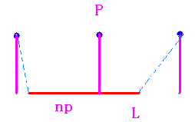
求点p到线段l的最短距离,返回线段上距该点最近的点np
注意：np是线段l上到点p最近的点，不一定是垂足
double ptolinesegdist(POINT p,LINESEG l,POINT &np)
{
double r=relation(p,l);
if(r<0)
{
np=l.s;
return dist(p,l.s);
}
if(r>1)
{
np=l.e;
return dist(p,l.e);
}
np=perpendicular(p,l);
return dist(p,np);
}

Slide 40
求点p到线段l所在直线的距离,请注意本函数与上个函数的区别
double ptoldist(POINT p,LINESEG l)
{
return abs(multiply(p,l.e,l.s))/dist(l.s,l.e);
} // 面积=边长×高

Slide 41
计算点到折线集的最近距离,并返回最近点
double ptopointset(int vcount,POINT pointset[],POINT p,POINT &q)
{
int i;
double cd=double(INF),td;
LINESEG l;
POINT tq,cq;
for(i=0;i<vcount-1;i++)
{
l.s=pointset[i];
l.e=pointset[i+1];
td=ptolinesegdist(p,l,tq);
if(td<cd)
{ cd=td;
cq=tq;
}
}
q=cq;
return cd;
}
注意：调用的是ptolineseg()函数

Slide 42
判断圆是否在多边形内
/*ptolineseg()函数的应用2 */
bool CircleInsidePolygon(int vcount,POINT center,double radius,POINT polygon[])
{
POINT q;
double d;
q.x=0;
q.y=0;
d=ptopointset(vcount,polygon,center,q);
if(d<radius||fabs(d-radius)<EP)
return true;
else
return false;
}

Slide 43
2.3 点与点的关系
double dist(POINT p1,POINT p2) // 返回两点之间欧氏距离
{
return( sqrt( (p1.x-p2.x)*(p1.x-p2.x)+(p1.y-p2.y)*(p1.y-p2.y) ) );
}
bool equal_point(POINT p1,POINT p2) // 判断两个点是否重合
{
return ( (abs(p1.x-p2.x)<EP)&&(abs(p1.y-p2.y)<EP) );
}

Slide 44
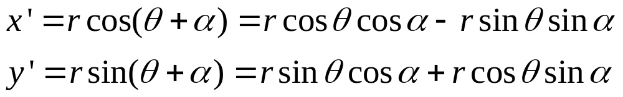
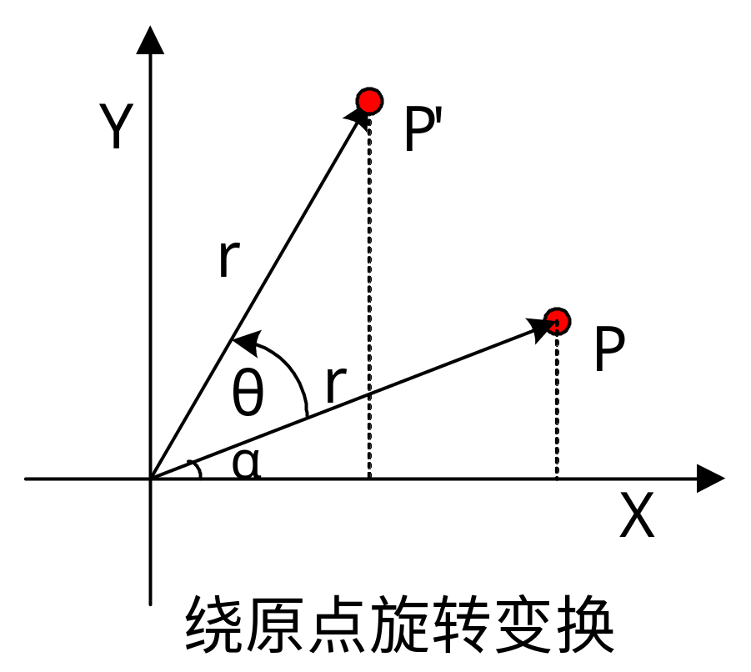
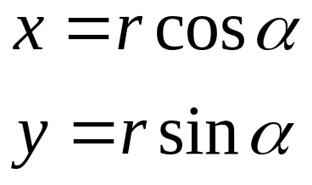
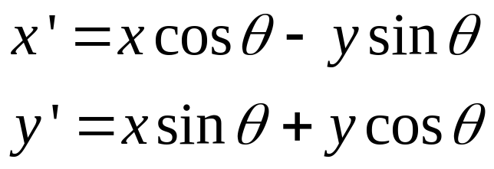
2.4 返回点p以点o为圆心逆时针旋转alpha(单位：弧度)后所在的位置

Slide 45
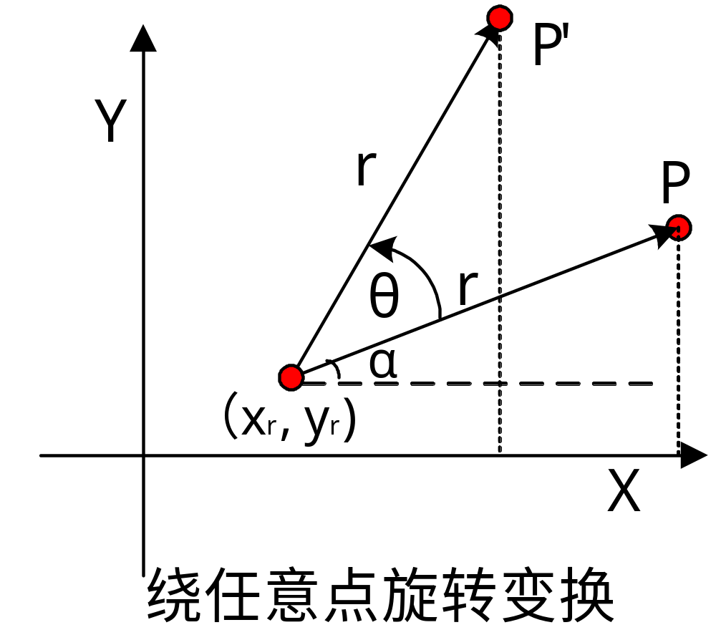
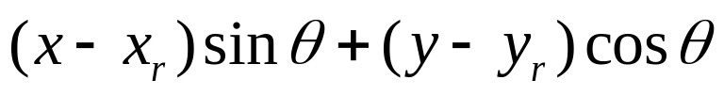
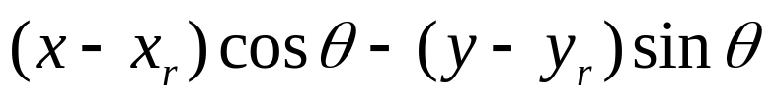
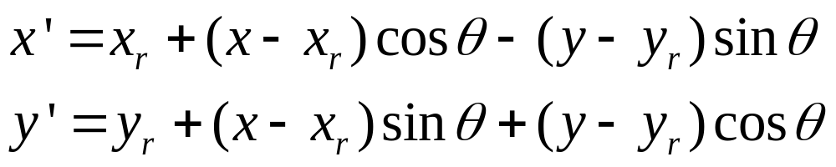

Slide 46
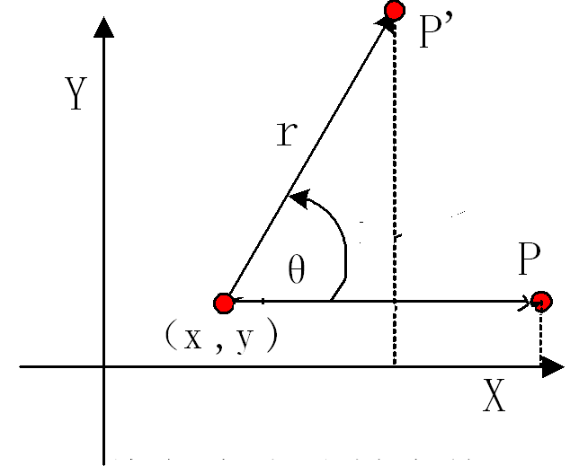
POINT rotate(POINT o,double alpha,POINT p)
{
POINT tp;
p.x-=o.x;
p.y-=o.y;
tp.x=p.x*cos(alpha)-p.y*sin(alpha)+o.x;
tp.y=p.y*cos(alpha)+p.x*sin(alpha)+o.y;
return tp;
}

Slide 47
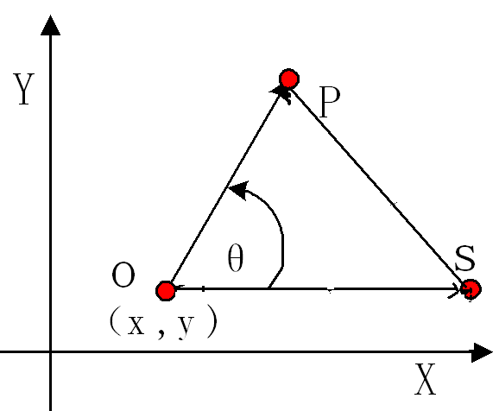
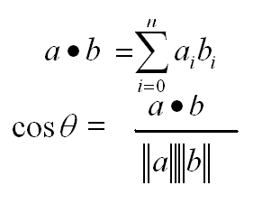
2.5 返回顶角在o点，起始边为os，终止边为op的夹角(单位：弧度)
角度小于pi，返回正值 角度大于pi，返回负值
可以用于求线段之间的夹角
double angle(POINT o,POINT s,POINT e)
{
double cosfi,fi,norm;
double dsx = s.x - o.x;
double dsy = s.y - o.y;
double dex = e.x - o.x;
double dey = e.y - o.y;
cosfi=dsx*dex+dsy*dey;
norm=(dsx*dsx+dey*dey)*(dex*dex+dey*dey); //点积
cosfi /= sqrt( norm );
if (cosfi >= 1.0 ) return 0;
if (cosfi <= -1.0 ) return -3.1415926;
fi=acos(cosfi);
if (dsx*dey-dsy*dex>0) return fi; // 说明矢量os 在矢量 oe的顺时针方向
return -fi;
}

Slide 48
2.6 返回两个矢量l1和l2的夹角的余弦(-1 --- 1)
注意：如果想从余弦求夹角的话，注意反余弦函数的定义域是从 0到pi
double cosine(LINESEG l1,LINESEG l2)
{
return (((l1.e.x-l1.s.x)*(l2.e.x-l2.s.x) + (l1.e.y-l1.s.y)*(l2.e.y- l2.s.y)) /(dist(l1.e,l1.s)*dist(l2.e,l2.s))) );
} 点积/距离

Slide 49
// 根据直线解析方程返回直线的斜率k,水平线返回 0,竖直线返回 1e200
double slope(LINE l)
{
if(abs(l.a) < 1e-20)return 0;
if(abs(l.b) < 1e-20)return INF;
return -(l.a/l.b);
}

Slide 50
// 返回直线的倾斜角alpha ( 0 - pi)
double alpha(LINE l)
{
if(abs(l.a)< EP)return 0;
if(abs(l.b)< EP)return PI/2;
double k=slope(l);
if(k>0)
return atan(k);
else
return PI+atan(k);
}

Slide 51
如果两条直线 l1(a1*x+b1*y+c1 = 0), l2(a2*x+b2*y+c2 = 0)相交，返回true，且返回交点p
bool lineintersect(LINE l1,LINE l2,POINT &p)
{
double d=l1.a*l2.b-l2.a*l1.b;
if(abs(d)<EP) // 不相交
return false;
p.x = (l2.c*l1.b-l1.c*l2.b)/d;
p.y = (l2.a*l1.c-l1.a*l2.c)/d;
return true;
}

Slide 52
例1：http://acm.zju.edu.cn/ show_problem.php?pid=2748
Free Kick
In a soccer game, a direct free kick is also awarded to the opposing team if a player commits any of the offences.

Slide 53
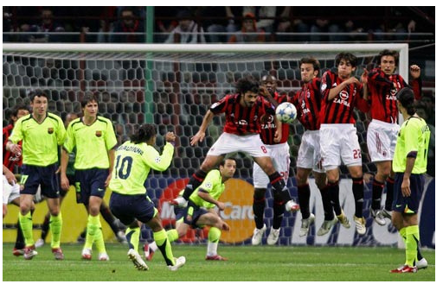
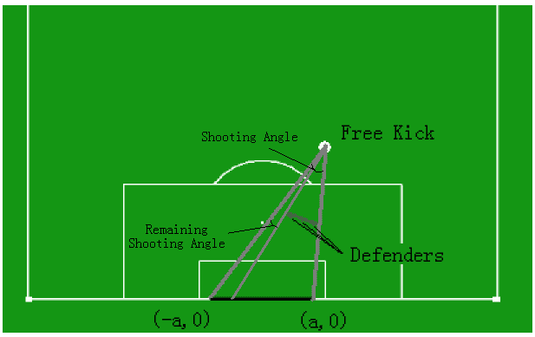

Slide 54
Let's make the problem easier on a simplified field map, shown as above. The two ends of the goal locate at (-a,0) and (a,0) respectively, and the free kick position is (x, y). Assuming the body width of every defender is always W, your task is to determine how many defenders are required at the least to make up the "WALL", so that they can help their goalie receive the shooting angle. According to FIFA's law, all the defender must keep a distance not less than D from the free kick position. The goalie will feel safe if the remaining shooting angle after the "WALL" is strictly less than A degree

Slide 55
Input
The input consists of several test cases. In each case, there are six numbers in a single line, indicating a, W, x, y, D and A respectively.
Constraints:
a, W, D, A are all positive numbers;
The distance between the goal and the free kick position is guaranteed greater than D;
The absolute value of each non-zero number is in the range [10⁻⁶, 10⁶].
Proceed until the end of file.
Output
For each case, print an integral number on a single line, which denotes the minimal number of defenders is required to make the goalie safe. Note that this number may be greater than 11.

Slide 56
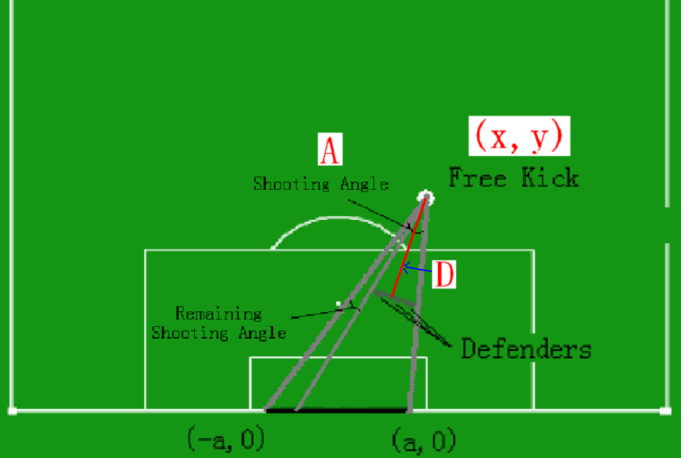

Sample Input
3.66 0.5 5 20.2 9.15 10 a, W, x, y, D and A
3.66 0.5 -5 -20.3 9.15 10
Sample Output 4 3

Slide 57
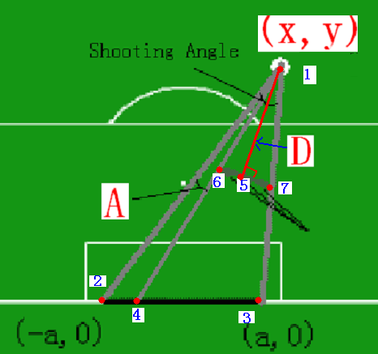
分析
1、当满足“角度214最大和距离15最小”时，能使得人数最小。
2、人数n＝线段67/W
3、tan 角615＝56/15
4、56＝ 15× tan 角615
5、角615＝1/2*角617
＝角213－角214
6、已知1，2，3的坐标可以求得
角213的值。

Slide 58

注意：精度的求解
1、当产生小数的时候要进1，因为人没有半个。
2、
3、注意角123小于0时，n=0

Slide 59
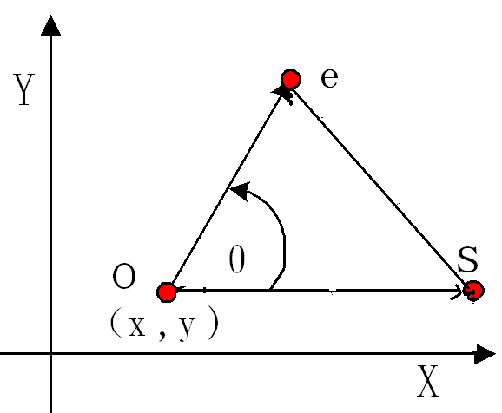
角度的求解
double angle(POINT o,POINT s,POINT e)
{
double cosfi,fi,norm;
double dsx = s.x - o.x;
double dsy = s.y - o.y;
double dex = e.x - o.x;
double dey = e.y - o.y;
cosfi=dsx*dex+dsy*dey;
norm=(dsx*dsx+dey*dey)*(dex*dex+dey*dey);
cosfi /= sqrt( norm ); //点积
if (cosfi >= 1.0 ) return 0;
if (cosfi <= -1.0 ) return -3.1415926;
fi=acos(cosfi);
if (dsx*dey-dsy*dex>0) return fi; // 说明矢量os 在矢量 oe的顺时针方向
return -fi;
}

Slide 60
#include<iostream>
#include<cmath>
using namespace std;
int main()
{
double l,w,x,y,d,a,aa,bb,cc,A,dd;
double n;
int nn;

Slide 61
while(cin>>l>>w>>x>>y>>d>>a)
{
aa=2*l;
bb=sqrt((x-l)*(x-l)+y*y);
cc=sqrt((x+l)*(x+l)+y*y);
A=acos((bb*bb+cc*cc-aa*aa)/(2*bb*cc)); dd=(A-a*acos(double(-1))/180)/2;/*原始方法*/
if(dd<0)
nn=0;
else
{
n=tan(dd)*d*2/w;
if(n==int(n))
nn=n;
else nn=int(n)+1;
}
cout<<nn<<endl;
}
return 0;
}

Slide 62
例2：http://acm.zju.edu.cn/ show_problem.php?pid=1199
Point of Intersection
Given two circles on the same plane which are centered at (x1,y1) and (x2,y2) ,with radiuses r1 and r2, respectively.We can see that they have two common tangent lines in most of the cases.Now you are asked to write a programme to calculate the point of intersection of the two tangents if there exists one. ( See Figure 1 )

Slide 63
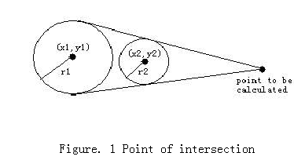
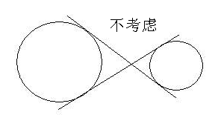
Input
The input data consists of the information of several figures.The first line of the input contains the number of figures.
Each figure is described by two lines of data.Each line contains 3 integers constituting the coordinates of the center (x, y) and the radius r (>0) of a circle.
Output
For each figure, you are supposed to output the coordinates (x, y) of the point of intersection if it exists.The x and y must be rounded to two decimal places and be separated by one space.If there is no such point exists simply output "Impossible."

Slide 64
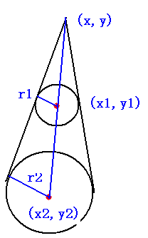
Sample Input
2 0 0 10 0 0 5 0 0 10 10 0 1
Output for the Sample Input
Impossible. 11.11 0.00
Notice

Slide 65
分析
求2个圆的公共外切线的交点
x1,y1,r1,x2,y2,r2都是整数
根据等比性(x-x1)/r1=(x-x2)/r2，得出x=(double)(r1*x2-r2*x1)/(double)(r1-r2);
同理y=(double)(r1*y2-r2*y1)/(double)(r1-r2);

Slide 66
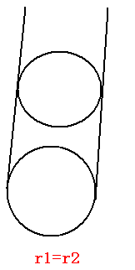
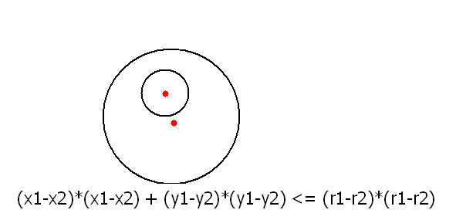
特殊情况：没有交点

Slide 67
#include <iostream>
#include <iomanip>
using namespace std;
int main()
{
int x1,y1,r1,x2,y2,r2;
int kase,i;
cin >> kase;

Slide 68
for(i=0; i<kase; i++)
{
cin >>x1 >>y1 >>r1 >>x2 >>y2 >>r2;
double x,y;
cout <<setiosflags(ios::fixed) <<setprecision(2);
if( (r1==r2) || (x1-x2)*(x1-x2) + (y1-y2)*(y1-y2) <= (r1-r2)*(r1-r2) )
cout <<"Impossible." <<endl;
else
{
x=(double)(r1*x2-r2*x1)/(double)(r1-r2);
y=(double)(r1*y2-r2*y1)/(double)(r1-r2);
cout <<x <<" " <<y <<endl;
}
}
return 0;
}

Slide 69


例3：http://acm.zju.edu.cn/ show_problem.php?pid=1193
Reflections

Slide 70
All objects in the scene are totally reflective (mirror) spheres. When a ray of light hits such a sphere, it is reflected such that the angle of the incoming ray and the leaving ray against the tangent are the same:
Your task is to write a program, that given a scene description and a ray entering the scene, determines which spheres are hit by the ray.

Slide 71
Input
The input consists of a series of scene descriptions. Each description starts with a line containing the number n (n <= 25) of spheres in the scene. The following n lines contain three integers xi, yi, ri each, where (xi, yi) is the center, and ri > 0 is the radius of the i-th sphere. Following this is a line containing four integers x, y, dx, dy, which describe the ray. (即起点为(x,y)，方向为 dx*i+dy*j，就是从(x,y)到(x+dx,y+dy)的连线 )The ray originates from the point (x,y) and initially points in the direction (dx, dy). At least one of dx and dy will be non-zero.
The spheres will be disjoint and non-touching. The ray will not start within a sphere, and never touch a sphere tangentially.
A test case starting with n = 0 terminates the input. This case should not be processed.

Slide 72
Output
For each scene first output the number of the scene. Then print the numbers of the spheres that the ray hits in its first ten deflections (the numbering of spheres is according to their order in the input).
If the ray hits at most ten spheres (and then heads towards infinity), print inf after the last sphere it hits. If the ray hits more than 10 spheres, print three points (...) after the tenth sphere.
Output a blank line after each test case.

Slide 73
Sample Input
3
3 3 2
7 7 1
8 1 1
3 8 1 -4
2
0 0 1
5 0 2
2 0 1 0
0
Sample Output
Scene 1
1 2 1 3 inf
Scene 2
2 1 2 1 2 1 2 1 2 1 ...

Slide 74

思路分析：
1、确定光线与哪个球相遇（求解圆与直线相交的问题）
2、计算光线反射后的角度
为了计算光线与最近的那个球相遇，
光线的方程采用参数方程：
x=x0+t*dx; (x0,y0)为初始点
y=y0+t*dy;(dx,dy为增量)
把参数方程转换一下：
t=(x-x0)/dx=(y-y0)/dy
x*dy-y*dx+(y0*dx-x0*dy)=0

Slide 75
求解圆与直线相交的问题
计算光线与每个球的圆心距离：
d=abs(ax+by+c)/sqrt(a*a+b*b)
d=abs(dy*x[i]-y[i]*dx+y0*dx-x0*dy)/sqrt(dy*dy+dx*dx)
//x[i],y[i]为圆心坐标
if d<圆的半径 则相交
{// 求交点 }
else
{没有交点}

Slide 76
求交点
{ 设交点为t，把刚才的参数方程带入圆方程
圆的方程： (x-xr)* (x-xr)+(y-yr)*(y-r)=r*r
把x=x0+t*dx; y=y0+t*dy
代入圆方程，得到：
t*t(dx*dx+dy*dy)+2t[(x0-xr)dx+(y0yr)dy]-r*r=0
解的t, t=b*b-4ac
如果t<0, 表示射线反方向射出
所以要淘汰，t>=0,则取来
}

Slide 77

求解角度

Slide 78

2.7 求重心:中点的交点
设有一任意四边形ABCD，连接AC、BD。用中△ABC,△ACD及△ABD、△BCD的重心P1、P2和P3、P4。连接P1P2和P3P4，其交点G即为ABCD的重心。
同理，对任意多边形，作通过两对顶点的直线L1、L2，各将原多边形分为A、B两个多边形和C、D两个多边形。
若A、B、C、D中仍有边数大于4的多边形，继续用上述方法，直到A、B、C、D的边数小于或等于4。
然后反复用上述方法，求得各次两对多边形重心的连线，其交点即为原多边形的重心。

Slide 79

任意凸多边形的重心
方法一：
对相临的三个顶点求重心，形成一个递归。
缺点：
运算量很大

Slide 80

方法二：
从第1个顶点出发，分别连接第i, i+1个顶点组成三角形Ti,1 < i < n,
一共n-2个三角形正好是多连形的一个划分，分别求出每个三角形的面积Si，
总面积为各个面积相加
根据物理学知识得：n个点(xi,yi)每个重量是mi,则重心是
X = (x1*M1+x2*M2+...+xn*Mn) / (M1+M2+....+Mn)
Y = (y1*M1+y2*M2+...+yn*Mn) / (M1+M2+....+Mn)

Slide 81


重心

Slide 82

求解
第一步：求当前三角形的面积，重心
x0=(polygon[0].x+polygon[i].x+polygon[i+1].x)/3;
y0=(polygon[0].y+polygon[i].y+polygon[i+1].y)/3;
//求当前三角形的重心
S=multiply(polygon[i],polygon[i+1],polygon[0])/2;
//面积

Slide 83

第二步：合成重心
X=(x0*s+x1*cs)/(s+cs)=x0*t1+x1*t2
Y=(y0*s+y1*cs)/(s+cs)=x0*t1+x1*t2
*： t1=s/(cs+s)
t2=cs/(cs+s)

Slide 84
http://acm.zju.edu.cn/show_problem.php?pid=2015 Lifting the Stone 求重心
There are many secret openings in the floor which are covered by a big heavy stone. When the stone is lifted up, a special mechanism detects this and activates poisoned arrows that are shot near the opening. The only possibility is to lift the stone very slowly and carefully. The ACM team must connect a rope to the stone and then lift it using a pulley. Moreover, the stone must be lifted all at once; no side can rise before another. So it is very important to find the centre of gravity and connect the rope exactly to that point. The stone has a polygonal shape and its height is the same throughout the whole polygonal area. Your task is to find the centre of gravity for the given polygon.

Slide 85
Input
The input consists of T test cases. The number of them (T) is given on the first line of the input. Each test case begins with a line containing a single integer N (3 <= N <= 1000000) indicating the number of points that form the polygon. This is followed by N lines, each containing two integers Xi and Yi (|Xi|, |Yi| <= 20000). These numbers are the coordinates of the i-th point. When we connect the points in the given order, we get a polygon. You may assume that the edges never touch each other (except the neighboring ones) and that they never cross. The area of the polygon is never zero, i.e. it cannot collapse into a single line.
Output
Print exactly one line for each test case. The line should contain exactly two numbers separated by one space. These numbers are the coordinates of the centre of gravity. Round the coordinates to the nearest number with exactly two digits after the decimal point (0.005 rounds up to 0.01). Note that the centre of gravity may be outside the polygon, if its shape is not convex. If there is such a case in the input data, print the centre anyway.

Slide 86
Sample Input
2
4
5 0
0 5
-5 0
0 -5
4
1 1
11 1
11 11
1 11
Sample Output
0.00 0.00
6.00 6.00

Slide 87

2.8 圆弧、弦长、半径、高
周长（圆弧）
=2PI（角度）* R
当 角度 无穷小是 弦长=弧长
前提：半径已知
知道圆弧/弦/高 中的任意两个可以求的第三个。

Slide 88


圆弧、弦长、半径、高关系
h=R-R*cos =(1-cos( ))*R;
半径r;
弦长l
圆弧长 ll=2* *r;
h=r-rcos ＝(1-cos )×r;
l=r*cos

Slide 89

http://acm.zju.edu.cn/show_problem.php?pid=2370 Expanding Rods
棒一根，加热膨胀成圆弧，求膨胀后的高度。
已知：棒的长度L，膨胀系数C，加热温度n.
L'=(1+n*C)*L

Slide 90

分析：
h=r-r*cos
*关键求 *
ll/2=r* (1式)
l/2=r*sin (2式)
1式/2式，得到 的方程
ll/l = / sin
能解吗？怎么解？

Slide 91

解方程：插值法 二分法
ll/l = / sin =t
sin = *t
y=sin - t*
对1/4圆弧来说，确定 的最大值、最小值
最大值：PI/2
最小值：0

Slide 92
#include <stdio.h>
#include <math.h>
int main()
{
double l,c,n,ll,t,min,max,mid,y,h;
while(scanf("%lf %lf %lf",&l,&n,&c)!=-1)
{//l是弦长 ll是弧长 min,max,mid表示角度 h是高度
if(l==-1&&n==-1&&c==-1)
break;
if(n*c==0)
printf("%.3lf\n",0.0);
else
{

Slide 93
ll=(1+c*n)*l;
t=l/ll;
min=0;
max=acos(-1)/2;//当是半圆时PI*r=ll; l=2r;l和ll的最大比值为PI/2

Slide 94
for(int i=0;i<100;i++)
{
mid=(min+max)/2;
y=sin(mid)-t*mid;//求角度，当角度很小的时候
//弧长=半径*角度 r=(ll/2)/mid t*mid=(l/2)/(ll/2)*mid=(l/2)/(ll/2*mid) 其中(ll/(2*mid))就是半径
// =(l/2)/r=sin(角度)
//这里的sin(mid)和准确的角度有着误差，而t*mid的误差叫小，比较这两个sin值的
if(y>0)
min=mid;
else
max=mid;
}
//printf("%lf\n",mid);
h=(1-cos(mid))*ll/2/mid;
/* 半径r; 圆弧长ll; ll=2*角度mid*r; h=r-rcos角度＝(1-cos角度)×r; r=ll/2/mid */
printf("%.3lf\n",h);
}
}
return 0;
}

Slide 95
外接圆 内接圆
三角形三点（x1,y1),(x2,y2),(x3,y3);
先求出三条边长a,b,c ,
然后根据余弦公式求出三个角度A,B,C
算出面积 S=1/2*a*b*sinC
然后
外接圆周长为 a*pi/sinA
内接圆周长 4*S*pi/(a+b+c);
初等几何的知识

Slide 96
外圆半径 ＝ abc / (4*面积)
内圆半径 = 2 * 面积 / 周长
周长 ＝ a + b + c = 2 * s
面积 = sqrt( s*(s-a)*(s-b)*(s-c) )

Slide 97

http://acm.zju.edu.cn/show_problem.php?pid=1439 Area Ratio
9 integers x1 y1 z1 x2 y2 z2 x3 y3 z3 on one line (-1000 <= x, y, z <= 1000), the three coordinates of the triangle. The three coordinates will not appear collinear.
求内切圆和外切圆的比率

Slide 98
#include<stdio.h>
#include<math.h>
double dist(double x1,double y1,double z1,double x2,double y2,double z2){
return pow(x1-x2,2)+pow(y1-y2,2)+pow(z1-z2,2) ;
}

Slide 99
int main(){
double x1,y1,z1,x2,y2,z2,x3,y3,z3;
double a,b,c,m,s,r1,r2;
while( scanf("%lf %lf %lf %lf %lf %lf %lf %lf %lf",&x1,&y1,&z1,&x2,&y2,&z2,&x3,&y3,&z3)!=EOF )
{
a=dist(x1,y1,z1,x2,y2,z2);
b=dist(x1,y1,z1,x3,y3,z3);
c=dist(x2,y2,z2,x3,y3,z3);
m=(sqrt(a)+sqrt(b)+sqrt(c))/2;
s=sqrt( m*(m-sqrt(a))*(m-sqrt(b))*(m-sqrt(c)) );
r1=s/m;
r2=sqrt(a*b*c)/(sqrt(a*(b+c-a)+b*(a+c-b)+c*(a+b-c)));
printf("%.3lf\n",(r1*r1)/(r2*r2));
}
return 0;
}

Slide 100

计算两圆相交的面积
dist=sqrt( (x1-x2)*(x1-x2) + (y1-y2)*(y1-y2) );
//dist是两圆圆心之间的距离
cos1 = (r1*r1+r2*r2-dist*dist)/(2*r1*r2);//cos1=cos∠ACB
sin1 = sqrt(1-cos1*cos1); //sin1=sin∠ACB
s1 = r1*r2*sin1;//s1=四边形ACBD的面积
cos2 = (dist*dist+r2*r2-r1*r1)/(2*dist*r2);
sin2 = sqrt(1 - cos2*cos2); sin2= ∠BCA
cos3 = (dist*dist+r1*r1-r2*r2)/(2*dist*r1);
sin3 = sqrt(1 - cos3*cos3);
angel1 = acos(cos2); //angle1=∠2
s2 = angel1*r2*r2; //S2=扇形BCD的面积
angel2 = acos(cos3);//angle2=∠3
s3 = angel2*r1*r1;//s3=扇形ACD的面积
cout << s2+s3-s1 <<endl;//相交部分的面积
S=S2+S3-S1
＝扇形ACD+扇形BCD-四边形ABCS

Slide 101

http://acm.zju.edu.cn/show_problem.php?pid=1041
Transmitters 传递者 发报机
In a wireless network with multiple transmitters sending on the same frequencies, it is often a requirement that signals don‘t overlap, or at least that they don’t conflict. One way of accomplishing this is to restrict a transmitter‘s coverage area. This problem uses a shielded隔离的 transmitter that only broadcasts in a semicircle.
A transmitter T is located somewhere on a 1,000 square meter grid. It broadcasts in a semicircular area of radius r. The transmitter may be rotated any amount, but not moved. Given N points anywhere on the grid, compute the maximum number of points that can be simultaneously reached by the transmitter's signal. Figure 1 shows the same data points with two different transmitter rotations.

Slide 102
All input coordinates are integers (0-1000). The radius is a positive real number greater than 0. Points on the boundary of a semicircle are considered within that semicircle. There are 1-150 unique points to examine per transmitter. No points are at the same location as the transmitter.
Input consists of information for one or more independent transmitter problems. Each problem begins with one line containing the (x,y) coordinates of the transmitter followed by the broadcast radius, r. The next line contains the number of points N on the grid, followed by N sets of (x,y) coordinates, one set per line. The end of the input is signalled by a line with a negative radius; the (x,y) values will be present but indeterminate. Figures 1 and 2 represent the data in the first two example data sets below, though they are on different scales. Figures 1a and 2 show transmitter rotations that result in maximal coverage.
For each transmitter, the output contains a single line with the maximum number of points that can be contained in some semicircle.

Slide 103
5
350 202
350 199
350 198
348 200
352 200
995 995 10.0
4
1000 1000
999 998
990 992
1000 999
100 100 -2.5
Example output:
3
4
4
Example input:
25 25 3.5 位置和半径
7
25 28
23 27
27 27
24 23
26 23
24 29
26 29
350 200 2.0

Slide 104

分析
题意：计算发报机旋转时经过的最大点数（半圆包括的最大点）

Slide 105

解题
发射器在旋转时能包含的最大的点数。
1． 算出在发射器圆周内的点数，在圆周外的点不可能扫射到。
a. 根据计算点到发射器中心的点的距离 跟 半径 做比较，把在圆周内的点存储在一个数组A[]中；
2． 由于是半个圆周，所以要计算半个圆周内的点。
a. 对于数组A中的每个点跟其他点进行叉积运算，判断是否在同半个圆中。
根据 若 P × Q > 0 , 则P在Q的顺时针方向。
b. 向量A×向量B>=0 来判断是否在同一个半圆内。
3．对于数组A内只有一个、两个点时候的考虑。

Slide 106

1、求点到圆心的距离，用一个数组存A[k]放距离小于半径的点
2、for(i=0,i<k,i++)
if(multiply(l.a,l.b,A[i])>=0)
num++;//num从0开始计数
3、结果为
num>k-num?num:k-num;
求半圆经过的点数，当叉积大于0时表明时顺时针方向；当小于0时则角度就大于180了；两者取其大
如何理解？

Slide 107
http://acm.zju.edu.cn/show_problem.php?pid=1090
The Circumference 周长of the Circle
To calculate the circumference of a circle seems to be an easy task - provided you know its diameter. But what if you don't?
You are given the cartesian coordinates of three non-collinear points in the plane.
Your job is to calculate the circumference of the unique circle that intersects all three points.
Input Specification
The input file will contain one or more test cases. Each test case consists of one line containing six real numbers x₁,y₁, x₂,y₂,x₃,y₃, representing the coordinates of the three points. The diameter of the circle determined by the three points will never exceed a million. Input

Slide 108
Output Specification
For each test case, print one line containing one real number telling the circumference of the circle determined by the three points. The circumference is to be printed accurately rounded to two decimals. The value of pi is approximately 3.141592653589793. Sample Input
0.0 -0.5 0.5 0.0 0.0 0.5
0.0 0.0 0.0 1.0 1.0 1.0
5.0 5.0 5.0 7.0 4.0 6.0
0.0 0.0 -1.0 7.0 7.0 7.0
50.0 50.0 50.0 70.0 40.0 60.0
0.0 0.0 10.0 0.0 20.0 1.0
0.0 -500000.0 500000.0 0.0 0.0 500000.0
Sample Output
3.14 4.44 6.28 31.42 62.83 632.24 3141592.65

Slide 109
分析
题意：已知三点坐标求通过这三点的圆的圆周。
在输入三个点的坐标时，我们首先要确定这三个点是不共线的，倘若三点共线，则不能构成三角形，便不存在外接圆，所以，在程序设计开始时就先要检验这三个点是否共线。
1.垂心
三角形三条边上的高相交于一点,这一点叫做三角形的垂心.
2.重心
三角形三条边上的中线交于一点,这一点叫做三角形的重心.
3. 三角形三边的中垂线交于一点，这一点为三角形外接圆的圆心，称外心
4. 三角形三内角平分线交于一点，这一点为三角形内切圆的圆心，称内心，
重心 三边上中线的交点
垂心 三条高的交点
内心 内接圆圆心 三个角角平分线交点
外心 外接圆圆心 三条边的垂直平分线交点
还有一个心叫傍心:外角平分线的交点(有3个),(或傍切圆的圆心) 只有正三角形才有中心,这时重心,内心.外心,垂心,四心合一.

Slide 110
第一种思路：根据三角形的三个点的坐标，
结合数学知识，把三角形外接圆的圆心求出来，
然后，根据圆心的坐标到三角形的某一点的坐
标求出两点间的距离，即三角形外接圆的半径。
再根据求周长的公式：c=2* π *R。
第二种思路：根据三角形的边长与其中一个，并结合数学中的余弦公式：cos1=(a*a+b*b-c*c)/(2*a*b)，然后，根据之前的一个练习题中的公式：R=c/(2*sin1),这里的角1是边c所对的角。

Slide 111

求两条边的垂直平分线的交点
1、
k1=-(x1-x2)/(y1-y2);//1,2点斜率
k2=-(x2-x3)/(y2-y3);//2，3点斜率
xr=(k1*xi-k2*xj+yj-yi)/(k1-k2);
yr=yi+k1*(xr-xi);
求出两条边的斜率，求出垂直平分线的交点（可以写出两条垂线的方程求解即可）
2、特殊情况，有边垂直于X轴时，斜率要重写

Slide 112

if( fabs(y1-y2)<1e-12 )//1、2顶点在同一水平线上
{
k2=-(x2-x3)/(y2-y3);
xr=(x1+x2)/2;
yr=k2*(xr-xj)+yj;
}
else if( fabs(y2-y3)<1e-12 )//2、3顶点在同一水平线上
{
k1=-(x1-x2)/(y1-y2);
xr=(x2+x3)/2;
yr=k1*(xr-xi)+yi;
}

Slide 113
http://acm.zju.edu.cn/show_problem.php?pid=1104Leaps 跳跃 Tall Buildings
It's a bird! It's a plane! It's coming right at us!
Although it sometimes seems like it, Superman can't fly (without a plane). Instead, he makes super-human leaps, especially over tall buildings. Since he never knows when he will need to catch a criminal, he can't register flight paths. To avoid hitting planes, he tries to keep his jumps as low to the ground as he can. Given a city-scape as input, find the angle and velocity of Superman's jump that minimizes his maximum altitude.
Recall that gravity provides an acceleration of 9.8 m/s² downwards and the formula for Superman's vertical distance from his starting location is d(t)=v t + 0.5 a t² where v is his initial velocity, a is his acceleration and t is time in seconds since the start of the leap.

Slide 114
Input:Input consists of a sequence of city-scapes, each of the form
n
0 d₁
h₂ d₂
:
h_{(n-1)} d_{(n-1)}
0 d_{n}
Superman starts at ground level and leaps d₁+...+d_{n} metres, landing at ground level and clearing all of the buildings at heights h₂ to h_{(n-1)}, each with the given widths. n will be at most 100.
Output:Output is the angle and initial velocity that minimizes the height that Superman attains, both appearing on the same line. The values should be given to two decimal places and be accurate within 0.01 degrees or m/s, as appropriate.
Sample Input:
3
0 5
10 5
0 5
5
0 10.5
20 11.5
25 10
10 15
0 7
Sample Output:
71.57 15.65 67.07 27.16

Slide 115

Diagram for Second City-scape

Slide 116
超人要在城市中飞行，为了防止撞到飞机，他要尽可能的飞得低，但他也不能撞到高楼。超人的飞行是一个斜抛运动（水平运动和竖直上抛运动的合成），其中重力加速度g=9.8。输入：多组数据每组数据的第一行：城市中的高楼数目n（n<=100)接下来有n行，每行有两个数hi,di分别描述每栋楼的高和宽。超人从点（0，0）出发，总行程为：d1+d2+…+dn（参考图例）输出：两个实数，分别是超人的起跳角度（角度制）和初速度（精确到0.01）。

Slide 117


分析
题意：Given a city-scape as input, find the angle and velocity of Superman's jump that minimizes his maximum altitude.
//求抛物线高于若干定点之最小顶高度。
已知：若干点的坐标，即求通过这几个点的抛物线的最小值

Slide 118
要获得最低的高度，跳跃的水平跨度一定是取最大值，即给出的起点和终点。根据三点可以确定一条抛物线。抛物线的两点已经确定（起点和终点,即抛物线与x轴的交点）再有一点便可确定抛物线。把剩余的各点代入依次遍历求抛物线最高点，抛物线最高点值最大的就是所求的，然后根据这个点算出起跳的角度和速度
抛物线最高点值最大，即所有点都在抛物线下方，就是能跨越过去的最小高度

Slide 119
http://acm.zju.edu.cn/show_problem.php?pid=1139Rectangles
specialist in VLSI design testing must decide if there are some components that cover each other for a given design. A component is represented as a rectangle. Assume that each rectangle is rectilinearly oriented (sides parallel to the x and y axis), so that the representation of a rectangle consists of its minimum and maximum x and y coordinates.
Write a program that counts the rectangles that are entirely covered by another rectangle.
The input contains the text description of several sets of rectangles. The specification of a set consists of the number of rectangles in the set and the list of rectangles given by the minimum and maximum x and y coordinates separated by white spaces, in the format:
nr_rectangles
xmin1 xmax1 ymin1 ymax1
xmin2 xmax2 ymin2 ymax2
…
xminn xmaxn yminn ymaxn

Slide 120
The output should be printed on the standard output. For each given input data set, print one integer number in a single line that gives the result (the number of rectangles that are covered). An example is given in Figure 1.
Input
3
100 101 100 101
0 3 0 101
20 40 10 400
4
10 20 10 20
10 20 10 20
10 20 10 20
10 20 10 20
Output
0
4

Slide 121
分析
题意： Write a program that counts the rectangles that are entirely covered by another rectangle
求解完全被其它矩形覆盖的矩形个数
(rl[i].x1<=rl[j].x1&&rl[i].x2>=rl[j].x2&&
rl[i].y1<=rl[j].y1&&rl[i].y2>=rl[j].y2)
//设矩形的左下和右上的顶点左边为(ri[i].x1,ri[i].y),(rl[i].x2,rl[i].y2)
//上述代码表明 矩形j 被矩形I完全覆盖
rl[i].x1==rl[j].x1&&rl[i].x2==rl[j].x2&& rl[i].y1==rl[j].y1&&rl[i].y2==rl[j].y2)
//两个矩形刚好重合，则表示相互cover

Slide 122
关键问题：如何计数
int count(int n){//只能被cover一次
int i,j;
int total=0,fla,re;
for(i=0;i<n;i++){//取其中一个矩形进行处理
if(flag[i])continue;//如果该矩形已经没覆盖则不处理
fla=0;
for(j=0;j<n;j++){
if(i==j||flag[j])continue;
//i==j表示同一个矩形，不处理；flag[j]=1表示此矩形已被其它矩形cover了
if(( re=Iscover(i,j) )){
flag[j]=true;//设置被覆盖标记
if(re==2){flag[i]=true;fla=1;}//表明矩形i与某个矩形完全cover
total++;
}
}
if(fla)total++;
}
return total;
}

Slide 123
1037Gridland
Background
For years, computer scientists have been trying to find efficient solutions to different computing problems. For some of them efficient algorithms are already available, these are the "easy" problems like sorting, evaluating a polynomial or finding the shortest path in a graph. For the "hard" ones only exponential-time algorithms are known. The traveling-salesman problem belongs to this latter group. Given a set of N towns and roads between these towns, the problem is to compute the shortest path allowing a salesman to visit each of the towns once and only once and return to the starting point.

Slide 124
Problem
The president of Gridland has hired you to design a program that calculates the length of the shortest traveling-salesman tour for the towns in the country. In Gridland, there is one town at each of the points of a rectangular grid. Roads run from every town in the directions North, Northwest, West, Southwest, South, Southeast, East, and Northeast, provided that there is a neighbouring town in that direction. The distance between neighbouring towns in directions North–South or East–West is 1 unit. The length of the roads is measured by the Euclidean distance. For example, Figure 7 shows 2 × 3-Gridland, i.e., a rectangular grid of dimensions 2 by 3. In 2 × 3-Gridland, the shortest tour has length 6.

Slide 125

Input
The first line contains the number of scenarios.
For each scenario, the grid dimensions m and n will be given as two integer numbers in a single line, separated by a single blank, satisfying 1 < m < 50 and 1 < n < 50.
Output
The output for each scenario begins with a line containing "Scenario #i:", where i is the number of the scenario starting at 1. In the next line, print the length of the shortest traveling-salesman tour rounded to two decimal digits. The output for every scenario ends with a blank line.
Sample Input
2
2 2
2 3
Sample Output
Scenario #1:
4.00
Scenario #2:
6.00

Slide 126

1． m和n中有一个为奇数，如m=6,n=5
一共有m*n个顶点，走每个顶点花了单位1的路程，所以总的路程是m*n
起点

Slide 127

2． m和n都为偶数，如m=6,n=6，只要在上图中加1列，总的路程还是m*n
3． M和n都是奇数，如m=5,n=5，其中要走一条对角线，所以总的路程是m*n-1+sqrt(2)
起点

Slide 128
2375Map
pirate's treasure map typically contains a series of instructions which, if followed, lead you from the landing place on a desert isle to the spot marked X where the treasure is buried. You are to construct such a series of instructions for a particular desert isle.
The island is a circle with radius r paces whose centre is at (0,0). Relative to the centre, the point (0,1) is north, (0,-1) is south, (1,0) is east, and (-1,0) is west. Also, (1,1) is northeast, (1,-1) is southeast, (-1,1) is northwest, and (-1,-1) is southwest.
The landing place, on the circumference, is specified by its coordinates. The spot marked X, on the surface of the island is also specified by its coordinates.
Each instruction in the sequence should have the form
direction distance

Slide 129
where direction is one of { north, south, east, west, northeast, northwest, southeast, southwest } and distance is a non-negative real number indicating the number of paces to be travelled in the given direction. When executed as a sequence the instructions should lead from the landing place to the spot marked X without leaving the island. The total distance (that is, the sum of the distances in your sequence) should be minimized. From the possible sequences that minimize total distance, choose one with the minimum number of instructions.
Input
Input will consist of a number of test cases, followed by a line containing -1. Each test case consists of a single line containing five real numbers: r, x, y, X, Y. r is the radius of the island; x,y are the coordinates of the landing place; X,Y are the coordinates of the spot marked X. The landing place and the spot marked X are distinct.

Slide 130

OutputFor each test case, output the sequence,
one instruction per line. Distances should be
accurate to ten places after the decimal,
as shown. Output an empty line between
test cases.
Sample Input
100.0 0.0 100.0 25.0 50.0
-1
Sample Output
south 25.0000000000
southeast 35.3553390593

Slide 131

本题题目很长，其实比较简单在一个圆内，告诉你两点，求从一点到另一点的轨迹长度。
要求;
1. 只能沿着 上下左右对角线方向走。
求走的方向/距离，
使得走过的距离最短

Slide 132
http://acm.zju.edu.cn/show_problem.php?pid=1247There's Treasure Everywhere!
Finding buried treasures is simple: all you need is a map! The pirates in the Caribbean were famous for their enormous buried treasures and their elaborate maps. The maps usually read like ``Start at the lone palm tree. Take three steps towards the forest, then seventeen step towards the small spring, . . . blahblah . . . , finally six steps toward the giant rock. Dig right here, and you will find my treasure!'' Most of these directions just boil down to taking the mentioned number of steps in one of the eight principal compass directions (depicted in the left of the figure). Obviously, following the paths given by these maps may lead to an interesting tour of the local scenery, but if one is in a hurry, there is usually a much faster way: just march directly from your starting point to the place where the treasure is buried. Instead of taking three steps north, one step east, one step north, three steps east, two steps south and one step west (see figure), following the direct route (dashed line in figure) will result in a path of about 3.6 steps.
You are to write a program that computes the location of and distance to a buried treasure, given a `traditional' map.

Slide 133
Input
The input contains several strings, each one on a line by itself, and each one consisting of at most 200 characters. The last string will be END, signaling the end of the input. All other strings describe one treasure map each, according to the following format:
The description is a comma-separated list of pairs of lengths (positive integers less than 1000) and directions (N (north), NE (northeast), E (east), SE (southeast), S (south), SW (southwest), W (west) or NW (northwest)). For example, 3W means 3 steps to the west, and 17NE means 17 steps to the northeast. A full stop (.) terminates the description, which contains no blanks.
Output
For every map description in the input, first print the number of the map, as shown in the sample output. Then print the absolute coordinates of the treasure, in the format ``The treasure is located at (x,y).''. The coordinate system is oriented such that the x-axis points east, and the y-axis points north. The path always starts at the origin (0,0).
On the next line print the distance to that position from the point (0,0), in the format ``The distance to the treasure is d.''. The fractional values x, y, d must be printed exact to three digits to the right of the decimal point.
Print a blank line after each test case.

Slide 134

Sample Input
3N,1E,1N,3E,2S,1W.
10NW.
END
Sample Output
Map #1
The treasure is located at (3.000,2.000).
The distance to the treasure is 3.606.
Map #2
The treasure is located at (-7.071,7.071).
The distance to the treasure is 10.000.

Slide 135
分析
题意：给定行走的方向，计算走到终点的坐标

Slide 136
#include <iostream>
#include <cmath>
using namespace std;
const double dx[] = {0, 1, 1, 1, 0, -1, -1, -1};
const double dy[] = {1, 1, 0, -1, -1, -1, 0, 1};
const double inv_sqrt2 = 1.0 / sqrt(2.0);
const double p[] = {1, inv_sqrt2, 1, inv_sqrt2, 1, inv_sqrt2, 1, inv_sqrt2};
const char name[8][5] = {"N", "NE", "E", "SE", "S", "SW", "W", "NW"};
int main()
{
double x = 0.0, y = 0.0;
int ca = 1;
while (1)
{
char s[100];
scanf("%[0-9NEWSD]", s);
if (strcmp(s, "END") == 0)
break;
char ch;
scanf("%c", &ch);
double len = 0;
int i;

Slide 137
for (i = 0; s[i] >= '0' && s[i] <= '9'; i++)
len = len * 10 + (s[i] - '0');//计算每次的步骤，步骤不超过100次
for (int j = 0; j < 8; j++)
if (strcmp(s + i, name[j]) == 0)//进行比较， 看看到底是哪个方向
{
x += len * dx[j] * p[j];
y += len * dy[j] * p[j];//计算坐标
}
if (ch == '.')
{
printf("Map #%d\n", ca++);
printf("The treasure is located at (%.3lf,%.3lf).\n", x, y);
printf("The distance to the treasure is %.3lf.\n\n", sqrt(x * x + y * y));
x = y = 0.0;
scanf("\n");
}
}
return 0;
}

Slide 138
http://acm.zju.edu.cn/show_problem.php?pid=1426Counting Rectangles
We are given a figure consisting of only horizontal and vertical line segments. Our goal is to count the number of all different rectangles formed by these segments. As an example, the number of rectangles in the Figures 1 and 2 are 5 and 0 respectively.
There are many intersection points in the figure. An intersection point is a point shared by at least two segments. The input line segments are such that each intersection point comes from the intersection of exactly one horizontal segment and one vertical segment.
Input
The first line of the file contains a single number M, which is the number of test cases in the file (1 <= M <= 10), and the rest of the file consists of the data of the test cases. Each test case begins with a line containing s (1 <= s <= 100), the number of line segments in the figure. It follows by s lines, each containing x and y coordinates of two end points of a segment respectively. The coordinates are integers in the range of 0 to 1000.

Slide 139

Output
The output for each test case is the number of all different rectangles in the figure described by the test case. The output for each test case must be written on a separate line.
Sample Input
2
6
0 0 0 20
0 10 25 10
20 10 20 20
0 0 10 0
10 0 10 20
0 20 20 20
3
5 0 5 20
15 5 15 25
0 10 25 10
Sample Output
5
0

Slide 140
分析
题意：求解水平线与垂线相交时形成的多边形的个数。

Slide 141

1、将水平线从下到上排序（或从上到下），垂直线从左到右排序。
2、存储数据，可以用数组。
3、分析如何求解
任意取两条垂直线，求出与这两条垂线相 交的水平线数，记为s;则此时产生的多边 形数目为
a,ab,abc,abcd,abcde,abcdef
b,bc,bcd,bcde,bcdef
……
(s-1)+(s-2)+……+1=s*(s-1)/2
4、累加

Slide 142
输入数据
for(i=0;i<n;i++)
{
cin >> l;
for(j =0;j<l;j++)
{ cin>>x1>>y1>>x2>>y2;
if(y1==y2)
{
hp=new LINE;
hp->x1=min(x1,x2);
hp->x2=max(x1,x2);
hp->y1=y1;
hp->y2=y2;
hlines.push_back(*hp); //插入数组中
}
else if(x1==x2)
{
vp= new LINE ;
vp->x1=x1;
vp->x2= x2;
vp->y1=min(y1,y2);
vp->y2=max(y1,y2);
vlines.push_back(*vp);
}
}

Slide 143
数据处理
int process()
{
int r=0,s = 0;
int i,j,k;
LINE *vp1 , *vp2 , *hp ;
for(i = 0 ; i<vlines.size(); i++) //垂直线
{
for(j=i+1;j<vlines.size();j++) //垂直线
{ vp1=&vlines[i];
vp2=&vlines[j]; //取垂直线中的两条
for(k=0;k<hlines.size();k++)
{ //跟水平线求交
hp=&hlines[k];
if(isDblCros(vp1,vp2,hp)==1)
s++; //计算交线的数目
}//for
r+=s*(s-1)/2 ; //计算个数
s = 0 ;
}//for
}//for
return r ;
}

Slide 144
//判断当前条水平线和两条垂线是否都有交点
int isDblCros(LINE *v1, LINE *v2,LINE *h)
{
int x1, x2,y1,y2;
y1=h->y1;
y2 =h->y2;
x1 = min(v1->x1,v2->x1) ;
x2 = max(v1->x1,v2->x1);
if((v1->y2>=y2&&v2->y2>=y2)&&(v1->y1<=y1&&v2->y1<=y1)&&(h->x1<=x1&&h->x2>=x2))
return 1 ;
else
return 0 ;
}

Slide 145
http://acm.zju.edu.cn/show_problem.php?pid=1465 Wall
Once upon a time there was a greedy King who ordered his chief Architect to build a wall around the King's castle. The King was so greedy, that he would not listen to his Architect's proposals to build a beautiful brick wall with a perfect shape and nice tall towers. Instead, he ordered to build the wall around the whole castle using the least amount of stone and labor, but demanded that the wall should not come closer to the castle than a certain distance. If the King finds that the Architect has used more resources to build the wall than it was absolutely necessary to satisfy those requirements, then the Architect will loose his head. Moreover, he demanded Architect to introduce at once a plan of the wall listing the exact amount of resources that are needed to build the wall.

Slide 146
Your task is to help poor Architect to save his head, by writing a program that will find the minimum possible length of the wall that he could build around the castle to satisfy King's requirements.
The task is somewhat simplified by the fact, that the King's castle has a polygonal shape and is situated on a flat ground. The Architect has already established a Cartesian coordinate system and has precisely measured the coordinates of all castle's vertices in feet.
Input
The first line of the input file contains two integer numbers N and L separated by a space. N (3 <= N <= 1000) is the number of vertices in the King's castle, and L (1 <= L <= 1000) is the minimal number of feet that King allows for the wall to come close to the castle.
Next N lines describe coordinates of castle's vertices in a clockwise order. Each line contains two integer numbers Xi and Yi separated by a space (-10000 <= Xi, Yi <= 10000) that represent the coordinates of ith vertex. All vertices are different and the sides of the castle do not intersect anywhere except for vertices.

Slide 147
Output
Write to the output file the single number that represents the minimal possible length of the wall in feet that could be built around the castle to satisfy King's requirements. You must present the integer number of feet to the King, because the floating numbers are not invented yet. However, you must round the result in such a way, that it is accurate to 8 inches (1 foot is equal to 12 inches), since the King will not tolerate larger error in the estimates.
This problem contains multiple test cases!
The first line of a multiple input is an integer N, then a blank line followed by N input blocks. Each input block is in the format indicated in the problem description. There is a blank line between input blocks.
The output format consists of N output blocks. There is a blank line between output blocks.

Slide 148

Sample Input
1
9 100
200 400
300 400
300 300
400 300
400 400
500 400
500 200
350 200
200 200
Sample Output
1628

Slide 149

分析
题意： 求解包围城堡的最小范围
//先求出围住城堡的凸多边形，然后再让围墙在保持距离的条件下尽量贴着城堡
//最小长度＝2*pi*L+凸包边长 角点要保持L距离用的是圆弧，把全部角点的圆弧加起来就是一个圆

Slide 150
void Graham_scan(POINT PointSet[],POINT ch[],int n,int &len)
{
int i,j,k=0,top=2;
POINT tmp;
for(i=1;i<n;i++)
if ( PointSet[i].y<PointSet[k].y || (PointSet[i].y==PointSet[k].y)&&(PointSet[i].x<PointSet[k].x) )
k=i;//找到最左边的点
tmp=PointSet[0];
PointSet[0]=PointSet[k];
PointSet[k]=tmp;
for (i=1;i<n-1;i++) // 对顶点按照相对PointSet[0]的极角从小到大进行排序，极角相同的按照距离PointSet[0]从近到远进行排序

Slide 151
{
k=i;
for (j=i+1;j<n;j++)
if ( multiply(PointSet[j],PointSet[k],PointSet[0])>0 ||//极角更小
((multiply(PointSet[j],PointSet[k],PointSet[0])==0) &&
dist(PointSet[0],PointSet[j])<dist(PointSet[0],PointSet[k]) ) )
k=j;
tmp=PointSet[i];
PointSet[i]=PointSet[k];
PointSet[k]=tmp;
}
ch[0]=PointSet[0];
ch[1]=PointSet[1];
ch[2]=PointSet[2];
for (i=3;i<n;i++)
{
while (multiply(PointSet[i],ch[top],ch[top-1])>=0 && top>0) top--;
ch[++top]=PointSet[i];
}
len=top+1;
}

Slide 152


Slide 153
for(i=1;i<len;i++)
sum+=dist(ch[i-1],ch[i]);
sum+=dist(ch[len-1],ch[0]);
sum+=2*PI*r;

Slide 154
http://acm.zju.edu.cn/show_problem.php?pid=1608Two Circles and a Rectangle
Give you two circles and a rectangle, your task is to judge wheather the two circles can be put into the rectangle with no part of circles outside the retangle.
Input
There are multiple test cases. In every test cast, there are four float-point numbers:
a, b, r1, r2
where, a and b are two sides of the rectangle, r1 and r2 are radii of the two circls.
Output
Print a "Yes", if the circles can be put into the rectangle. Otherwise, print a "No".
You can safely assume x < y, where x and y are float-point numbers, if x < y + 0.01.

Slide 155
Sample Input
5 4 1 1
5 4 1.5 2
Sample Output
Yes
No

Slide 156

分析
题意： Give you two circles and a rectangle, your task is to judge wheather the two circles can be put into the rectangle with no part of circles outside the retangle.
if((a-r1-r2)*(a-r1-r2)+(b-r1-r2)*(b-r1-r2)
>=(r1+r2)*(r1+r2)){//圆心距大于半径之和
printf("Yes\n");

Slide 157
int main()
{
double a,b,r1,r2;
while(scanf("%lf %lf %lf %lf",&a,&b,&r1,&r2)!=EOF){
if(2*r1>a||2*r1>b||2*r2>a||2*r2>b){
printf("No\n");
continue;
}
if((a-r1-r2)*(a-r1-r2)+(b-r1-r2)*(b-r1-r2)
>=(r1+r2)*(r1+r2)){//圆心距大于半径之和
printf("Yes\n");
}
else printf("NO\n");
}
return 0;
}

Slide 158
http://acm.zju.edu.cn/show_problem.php?pid=1910Blocks
Donald wishes to send a gift to his new nephew, Fooey. Donald is a bit of a traditionalist, so he has chosen to send a set of N classic baby blocks. Each block is a cube, 1 inch by 1 inch by 1 inch. Donald wants to stack the blocks together into a rectangular solid and wrap them all up in brown paper for shipping. How much brown paper does Donald need?
Input
The first line of input contains C, the number of test cases. For each case there is an additional line containing N, the number of blocks to be shipped. N does not exceed 1000.
Output
Your program should produce one line of output per case, giving the minimal area of paper (in square inches) needed to wrap the blocks when they are stacked together.

Slide 159
Sample Input
5
9
10
26
27
100
Sample Output
30
34
82
54
130

Slide 160

分析
题意：将一些长宽高皆为一英寸的方块，堆成矩形体。然后用矩形纸包起来。最少用多少纸。

Slide 161
要使得表面积最小，则需要使得三条边加起来最小，则表面积最小

Slide 162
2107
就是说给你N(n<=100000)个点，要你求出最近的两个点的距离的一半
求最短点对的题。采用O(nlogn)的分治法解决。

Slide 163
http://acm.zju.edu.cn/show_problem.php?pid=1321Parallelepiped Walk
Two points A(x1, y1, z1) and B(x2, y2, z2) are placed on the surface of parallelepiped P = {(x, y, z): 0 <= x <= L, 0 <= y <= W, 0 <= z <= H} with L*W*H dimensions (see figure). These two points can be linked with various curves lying on the surface of P. You are to find out the square of the shortest curve length.
Parallelepiped dimensions L, W, H and coordinates of the points are integers, 0 <= L,W,H <= 1000.

Slide 164
Two points A(x1, y1, z1) and B(x2, y2, z2) are placed on the surface of parallelepiped P = {(x, y, z): 0 <= x <= L, 0 <= y <= W, 0 <= z <= H} with L*W*H dimensions (see figure). These two points can be linked with various curves lying on the surface of P. You are to find out the square of the shortest curve length.
Parallelepiped dimensions L, W, H and coordinates of the points are integers, 0 <= L,W,H <= 1000.

Slide 165

Sample Input
5 5 2 3 1 2 3 5 0
300 600 900 300 550 0 0 550 900
Sample Output
36
970000

Slide 166
分析
题意:已知长方体表面上两个点，要求这两个点的最短表面距离。
一开始我是手推展开方式的，后来发现一共有12种展开情况，手写坐标变换相当麻烦。
然后改用递归方式展开。具体方式是先把第一个点转到底面(xOy平面)，然后对四个方向把底面翻开，把翻到的面作为新的底面。
递归做下去，一直到第二个点也翻到底面上。
这是98年（或者99年）ACM台湾赛区的题目，用回溯将两个点展开到一个平面上就可以搞定了

Slide 167
http://acm.zju.edu.cn/show_problem.php?pid=2107Quoit金属环 Design
Have you ever played quoit in a playground? Quoit is a game in which flat rings are pitched at some toys, with all the toys encircled awarded.
In the field of Cyberground, the position of each toy is fixed, and the ring is carefully designed so it can only encircle one toy at a time. On the other hand, to make the game look more attractive, the ring is designed to have the largest radius. Given a configuration of the field, you are supposed to find the radius of such a ring.
Assume that all the toys are points on a plane. A point is encircled by the ring if the distance between the point and the center of the ring is strictly less than the radius of the ring. If two toys are placed at the same point, the radius of the ring is considered to be 0.

Slide 168
Input
The input consists of several test cases. For each case, the first line contains an integer N (2 <= N <= 100,000), the total number of toys in the field. Then N lines follow, each contains a pair of (x, y) which are the coordinates of a toy. The input is terminated by N = 0.
Output
For each test case, print in one line the radius of the ring required by the Cyberground manager, accurate up to 2 decimal places.

Slide 169
Sample Input
2
0 0
1 1
2
1 1
1 1
3
-1.5 0
0 0
0 1.5
0
Sample Output
0.71
0.00
0.75

Slide 170

分析
题意：求所给 n 个点的最近点对的一半，并保留2位小数

Slide 173
http://acm.zju.edu.cn/show_problem.php?pid=2102 table
Granny likes dropping around in the neighborhood. She is rather aged so she always carries a stick to assist walking. When she comes to a house, she wants to put her stick somewhere, actually anywhere but on the ground, otherwise she has to bend over to pick it up and what a misery it is for her! So she finds some round tables. Err… so far so good, except the fact that, you know, she is not a physicist. She takes out a PDA and calculates whether the stick will fall to the ground. And she is so proud that the software is written by you, her favorite grandchild.
Input
Input contains multiple test cases. Each case begins with an integer N (0 < N <= 10000) - the number of round tables. N lines follow, each of which contains three integers, xi, yi and ri - the center and radius of the ith round table. Tables do not overlap with each other. The last line contains four integers x1, y1, x2 and y2, where (x1, y1) and (x2, y2) is the two end points of the stick. You may assume the stick is thin and its mass is equally distributed.
A test case with a single 0 signals the end of input, and this test case is not to be processed.

Slide 174
Output
One line for each test case, which contains a single word "STAY" or "FALL". Granny is a reasonable person and she will not bother the program about cases that it might or might not fall. But unfortunately, as mentioned earlier, she is unable to instruct you about physics.
Sample Input
1
0 0 2
0 0 1 1
1
0 0 2
0 0 9 9
2
0 0 2
9 9 2
0 0 9 9
0
Sample Output
STAY
FALL
STAY

Slide 175
分析
输入n个圆形桌子的圆心和半径（从俯视的角度看），给出一根木棍两端点的坐标，问木棍会不会掉到地上。（n<=10000）假设桌子完全水平，木棍的质量分布均匀。

Slide 176
设木棍端点为a,b，因为木棍质量分布均匀，所以重心c一定在(a+b)/2处。
1、若重心c点被包放在任何一个桌子上，则木棍不会掉；
2、否则，若重心c两侧分别有一部分放在桌子上，木棍也不会掉。
第一种情况需要判断点是否在圆内，很简单，判断点c到圆心的距离小于等于半径即可。
第二种情况是要分别判断线段ac,cb是否与圆相交，其核心也就是计算圆心到线段的距离。
下面分析如何计算点到线段距离：
假设线段端点为ab，点为p。过p作直线ab的垂线。
1、若ab在垂线同侧，那么距离就是p到直线ab的距离。
2、若ab在垂线两侧，那么距离就是p到最近一个端点的距离。
判断ab在同侧还是异侧可以用向量点乘，pa·pb < 0 异侧； >=0 同侧。
计算点p到直线ab的距离可用向量叉乘，d = (ab×ap) / |ab|。

Slide 177
http://acm.zju.edu.cn/show_problem.php?pid=2157 Building a New Depot
Advanced Cargo Movement, Ltd. is successfully expanding. In order to meet new demands on truck maintenance, the management of the company decided to build a new truck depot. A suitable lot for building a depot was purchased and a construction company ``Masonry and Fences for Future, Ltd.'' was hired to build a depot.
The area of the depot will be enclosed by a fence. The fence is supposed to enclose a connected area of a lot and each part of the fence follows North-South or East-West direction. At each place where the fence changes its direction, there is a single post. The posts are only at points where the fence changes the direction, i.e., there are no unnecessary posts. When MFF workers have built all of the posts, they lost the plan of a depot being built. At this moment, they asked you for a help.
Given the coordinates of all the posts, your task is to compute the length of the fence.
Input Specification
The input consists of several blocks. The first line of each block contains a single number P, 1 P 100 000. P is the number of posts which have been built. Each of the following P lines contains two integers X and Y, 0 X, Y 10 000, which represent coordinates of the posts in MFF internal units (which no one else is able to understand). No two posts have the same coordinates.
Each block is followed by a single empty line and the input is terminated by a line containing a single number 0.

Slide 178
Output Specification
Output contains a single line for each block. The line should contain the text "The length of the fence will be L units.", where L is replaced by an actual length of the fence. You can assume that the fence can always be built.
Sample Input
6 1 1 1 3 3 3 2 1 3 2 2 2 0
Sample Output
The length of the fence will be 8 units.

Slide 179

分析
给你若干个点，求解这些点连线的距离之和，要求连接线只能是水平和垂直。

Slide 180
1.scanf函数的一般形式
scanf(格式控制，地址表列)
int scanf(char *format[,argument,...]);
“格式控制”的含义同printf函数；“地址表列”是由若干个地址组成的表列，可以是变量的地址，或字符串首地址。
scanf()函数返回成功赋值的数据项数，出错时则返回EOF。
例题 scanf函数输入数据。
#include<stdio.h>
void main(){
int a,b,c;
printf("input a,b,c\n");
scanf("%d%d%d",&a,&b,&c);
printf("a=%d,b=%d,c=%d",a,b,c);
}

Slide 181
格式字符 说明
%a 读入一个浮点值(仅C99有效)
%A 同上
%c 读入一个字符
%d 读入十进制整数
%i 读入十进制，八进制，十六进制整数
%o 读入八进制整数
%x 读入十六进制整数
%X 同上
%c 读入一个字符
%s 读入一个字符串
%f 读入一个浮点数
%F 同上
%e 同上
%E 同上
%g 同上
%G 同上
%p 读入一个指针
%u 读入一个无符号十进制整数
%n 至此已读入值的等价字符数
%[] 扫描字符集合
%% 读%符号

Slide 182
http://acm.zju.edu.cn/show_problem.php?pid=1128 Atlantis
There are several ancient Greek texts that contain descriptions of the fabled island Atlantis. Some of these texts even include maps of parts of the island. But unfortunately, these maps describe different regions of Atlantis. Your friend Bill has to know the total area for which maps exist. You (unwisely) volunteered to write a program that calculates this quantity.
Input
The input file consists of several test cases. Each test case starts with a line containing a single integer n (1<=n<=100) of available maps. The n following lines describe one map each. Each of these lines contains four numbers x1;y1;x2;y2 (0<=x1<x2<=100000;0<=y1<y2<=100000), not necessarily integers. The values (x1; y1) and (x2;y2) are the coordinates of the top-left resp. bottom-right corner of the mapped area.
The input file is terminated by a line containing a single 0. Don’t process it1.

Slide 183
Output
For each test case, your program should output one section. The first line of each section must be “Test case #k”, where k is the number of the test case (starting with 1). The second one must be “Total explored area: a”, where a is the total explored area (i.e. the area of the union of all rectangles in this test case), printed exact to two digits to the right of the decimal point.
Output a blank line after each test case.
Sample Input
2
10 10 20 20
15 15 25 25.5
0
Sample Output
Test case #1
Total explored area: 180.00

Slide 184
分析
题目给出 n 个矩形，要求它们的面积并。具体做法是离散化。
先把 2n 个 x 坐标排序去重，然后再把所有水平线段（要记录是矩形上边还是下边）按 y 坐标排序。
最后对于每一小段区间 (x[i], x[i + 1]) 扫描所有的水平线段，
求出这些水平线段在小区间内覆盖的面积。
总的时间复杂度是 O(n^2)。利用线段树，可以优化到 O(nlogn)。

